Slide 1
Feira das Profissões
O Mundo do TI
Eng. Msc. Rodrigo Otávio R. Cardoso

Slide 2
Valendo um brinde!
O que significa ADS?

Slide 3
Valendo um brinde!
Quais as duas principais áreas de atuação do ADS?

Slide 4

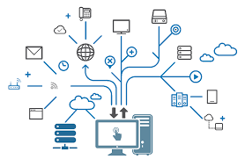
TI

Slide 5

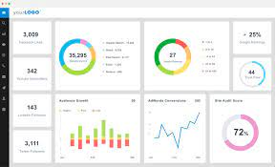


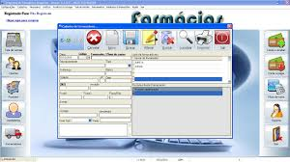
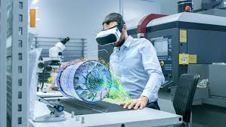
Contexto
O Mundo do TI

Slide 6
Existe alguma relação entre a evolução do mundo e o TI?
Quais são os pilares do TI?
Vale a pena estudar ADS?

Slide 7
Rodrigo
Técnico em Eletrônica pela ETE “FMC”;
Engenheiro Eletricista pelo Inatel;
Pós Graduado em Engenharia de Segurança do trabalho na Cruzeiro do Sul;
Mestre em Engenharia e Tecnologia pelo Inatel;
Atua como engenheiro na área tecnológica desde 2.002;
Atua na coordenação de cursos superiores voltados para engenharia e tecnologia na FAEX desde 2012;
Atua como professor nas áreas de engenharia e tecnologia desde 2.004;
Professor titular de disciplinas na área de engenharia e tecnologia na FAEX desde 2012;
Sócio proprietário da B&R Engenharia e Tecnologia.

Slide 8
Pilares do TI
A infraestrutura de TI consiste nos componentes e equipamentos que fornecem a base para sustentar todos os sistemas de informação de uma organização.
Ex: Roteador de internet da casa
Os Sistemas são soluções que trabalham com dados de entrada, processamento das informações, lógica e apresentação de resultados.
Ex: Whatsapp

Slide 9

Existe alguma profissão que não necessita de TI?

Slide 10




Quem pode te ajudar a ter uma carreira de sucesso em TI?

Slide 11

Existe a possibilidade de ter sucesso na área de TI sem se preparar?

Slide 12

O que fazer?

Slide 13
Tecnologia da Informação
Quem não se atualizar estará fora do jogo!
A hora é agora!
Foque em se atualizar, se capacitar em Instituições que estejam conectadas ao ensino de qualidade!
Rodrigo O. R. Cardoso

Slide 14
Onde estudar?

Slide 15
Valendo um brinde!
Qual única faculdade presencial de ADS em Extrema?

Slide 16
ADS

Slide 17
Valendo um brinde!
Qual única faculdade de ADS que tem oportunidades de estágio?

Slide 18





Porquê a FAEX?

Slide 19
Porquê a FAEX?
A FAEX possui cursos atuais e com infraestrutura diferenciada (laboratórios, salas de aula, biblioteca, etc).
A FAEX possui um corpo docente com experiência profissional (prática) e formação acadêmica de destaque (teoria).
A FAEX possui mensalidades acessíveis e uma equipe de funcionários treinada e focada em fazer da FAEX um centro de educação de referência.
Diurno e Noturno! 2,5 anos de duração
Faça agora a sua inscrição!

Slide 20

Dúvidas, perguntas e ou comentários?

Slide 21
Dúvidas, comentários, entre em contato!
rodrigo.cardoso@faex.edu.br
www.faex.edu.br
35 9 8846-8374 (whatsapp)
3435-3988
rodrigo@engenhabr.com.br
www.engenhabr.com.br
www.linkedin.com/company/b-r-engenharia-e-tecnologia/
www.instagram.com/engenha_br/
www.facebook.com/BR-Engenharia-e-Tecnologia-110469520709973
35 9 8846-8374 (whatsapp)

